Slide 1
CPU软渲染 路径追踪渲染器
B站：HeaoYe

Slide 2
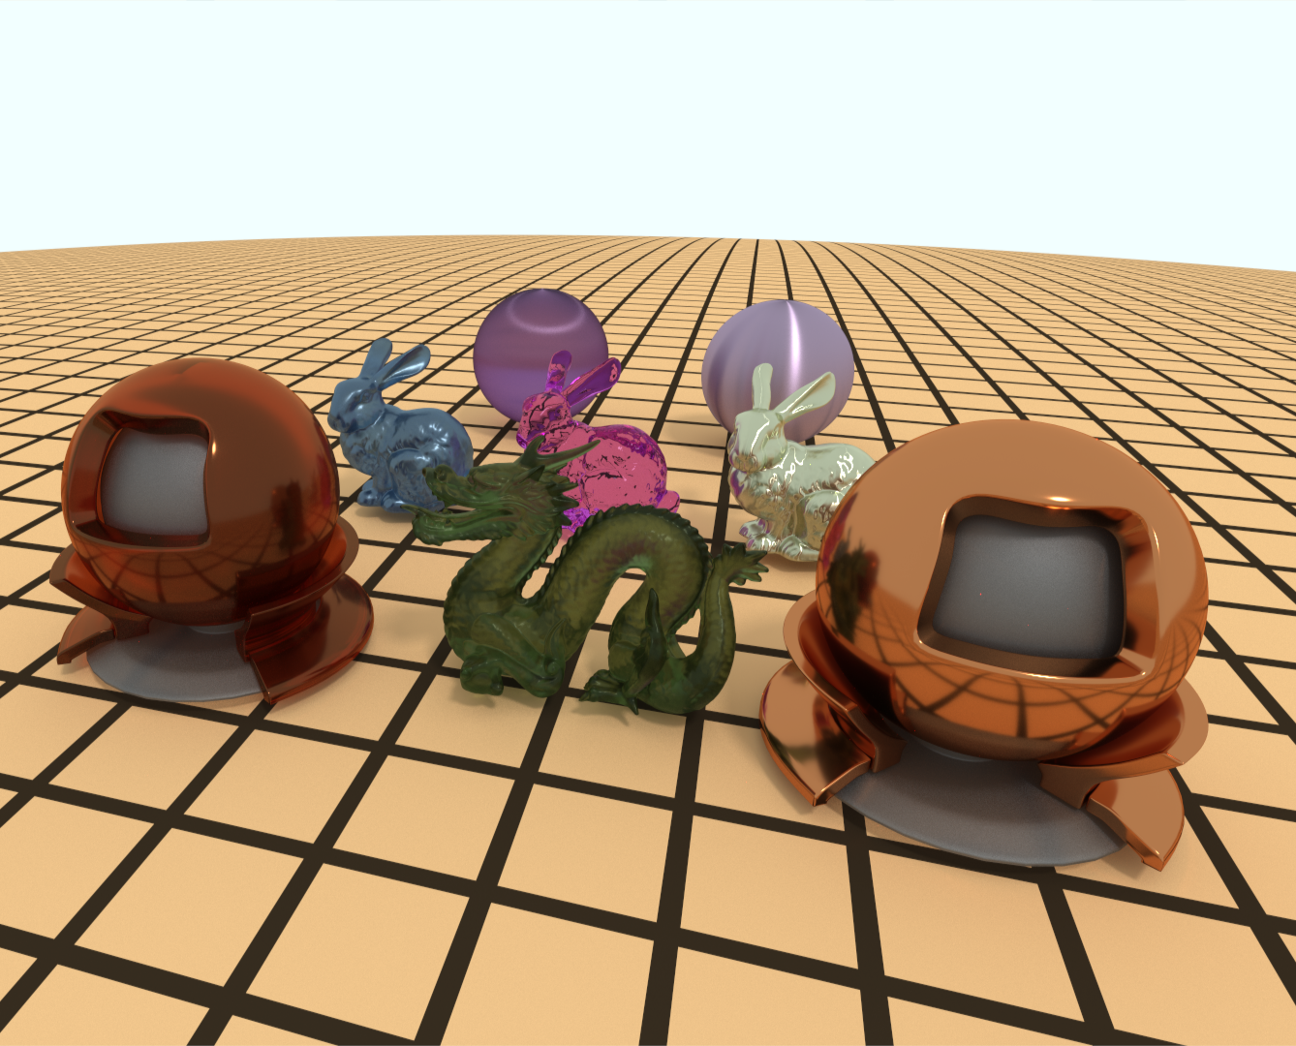
最终效果

Slide 3
课程介绍
需要有C++编程基础，本课程会尽量避免类似模版元编程等语言特性
更偏向实践，建议配合Games101等理论课食用
有不懂的地方可以发评论或私信
源码地址：https://github.com/HeaoYe/CPUPathTracing
用了变声器，听不惯的话还请见谅
不会烂尾的！！！！！！！！！(?)

Slide 4
环境搭建：
Windows构建工具：MSVC Build Tools
https://visualstudio.microsoft.com/zh-hans/downloads/?q=build+tools
Clang编译器：Clang+LLVM-18.1.8-x86_64-pc-windows-msvc
https://github.com/llvm/llvm-project/releases/tag/llvmorg-18.1.8
解压并添加到环境变量
CMake
https://cmake.org/download/
代码编辑器：VSCode
https://code.visualstudio.com
clangd Setting: --compile-commands-dir=build
CMake
CMake Tools
Gruvbox Theme
CodeLLDB

